Slide 1
Калайда М.Л. Д.б.н., профессор Зав.Кафедрой «Водные биоресурсы и аквакультура» kalayda4@mail.ru
ФГБОУ ВО «Казанский государственный энергетический университет»
КГЭУ
Введение в дисциплину
Управление водными биоресурсами

Slide 2
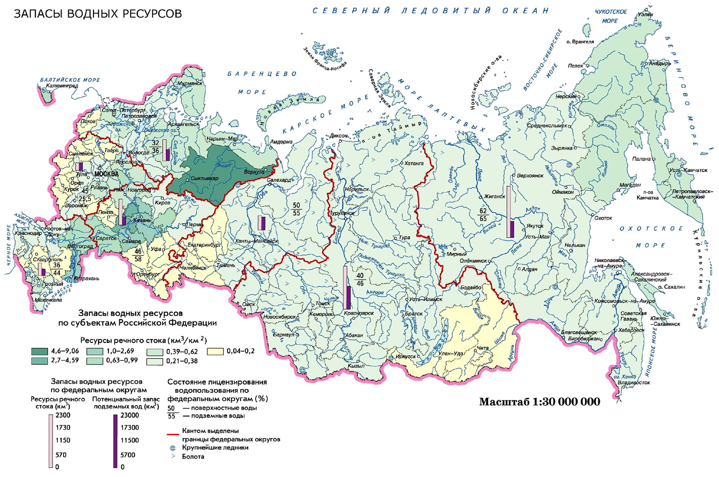

Slide 3
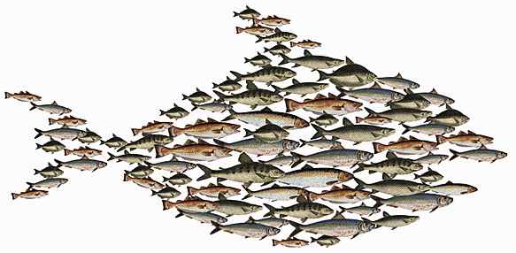
Сохранение биоразнообразия окружающей природной среды — одно из главных условий выживания человечества, а развитие воспроизводства водных биоресурсов — важная стратегическая задача, относящаяся к продовольственной безопасности и экологической устойчивости страны.

Slide 4
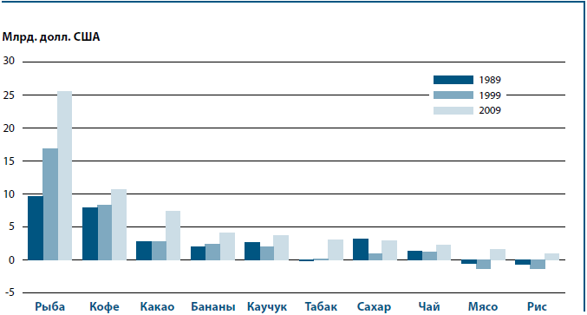
Чистый экспорт отдельных сельхозтоваров по развивающимся странам
Рисунок 23

Slide 5
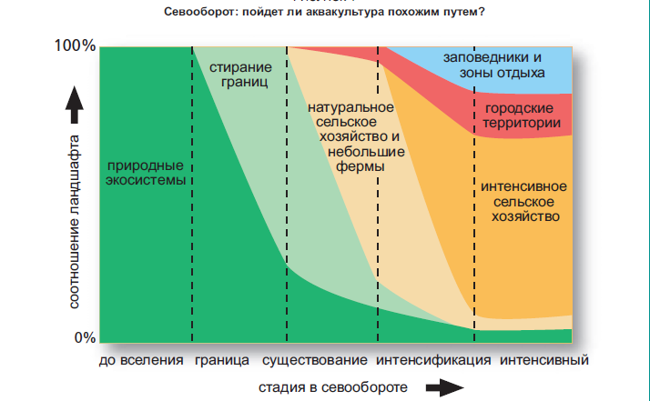

Slide 7
Системный анализ
Состав системы – совокупность элементов, ее составляющих, например, можно говорить о видовом составе гидробионтов или ихтиофауны, наборе видов в УЗВ. Состав может иметь качественное (в виде перечислений элементов), либо количественное (в виде представления величины каждого элемента) выражения.
Структура системы – это характер и связи между элементами системы, которые обеспечивают ее существование как целостного объекта. Структура может быть представлена либо как потоки вещества или энергии между элементами, логическими связями между ними, либо описывать характер организации системы в виде соотношения количественных характеристик различных элементов. Например, в промысловой ихтиологии типичными являются видовая, размерная структура уловов, представленные процентным соотношением численности или биомассы различных видов или размерных групп.
Функция – это закон, по которому изменяются во времени состав и структура системы. Примерами функций системы может быть зависимость между кормовой базой и рыбопродуктивностью, величиной трофии водоема и рыбопродуктивностью, либо изменение возрастной структуры популяции в зависимости от селективности промысла и применяемых орудий лова. Другой пример – это кривая массонакопления выращиваемой рыбы в УЗВ.
Таким образом, задача системного анализа состоит в определении состава, структуры и функции изучаемой системы.

Slide 8
Уровни управления
Административно–управленческий
На уровне экосистемы:
- Путем формирования параметров водной среды (физико-химических)
Регулирование путем оценки вылова
Направленное формирование гидробиоценоза
Полностью управляемая экосистема на базе естественного водоема
Полностью управляемая экосистема на базе УЗВ
На организменном уровне:
- Путем селекции и отбора
- Создание генномодифицированных объектов выращивания
Создание новых биотехнологий

Slide 9
В настоящее время документами, определяющими с административных позиций Управление водными биологическими ресурсами являются:
«Концепция развития рыбного хозяйства Российской Федерации на период до 2020 года», одобренная Распоряжением Правительства Российской Феде­рации от 02.09.2003г. №1265-р;
«Стратегия развития аквакультуры в Российской Федерации на период до 2020 года» разработаная в соответствии с решением коллегии Минсельхоза России (протокол №6 от 30.05.2006г.), и одобренная на заседании секции НТС Минсельхоза России по рыбохозяйственному комплексу (протокол №12 от 15.03.2007г.);
Федеральный Закон «Об аквакультуре» №400876-4
Постановление Правительства Российской Федерации «О развитии товарного рыбоводства и рыболовства, осуществляемого во внутренних водоемах Российской Федерации» от 31.10.1999г. №1201; Постановление Кабинета Министров Республики Татарстан от 28.12.2015г. №991 «Об утверждении Государственной Программы развития товарной аквакультуры (товарное рыбоводство в Республике Татарстан на 2016-2020 гг.)»;
Постановление Кабинета Министров Республики Татарстан от 28.12.2015г. №991 «Об утверждении Государственной Программы развития товарной аквакультуры (товарное рыбоводство в Республике Татарстан на 2016-2020 гг.)»;
- Концепция создания аквабиокультурного технополиса в Республике Татарстан (одобрена Президентом Республики Татарстан протокол совещания у Президента Республики Татарстан от 18 декабря 2016 года).

Slide 10
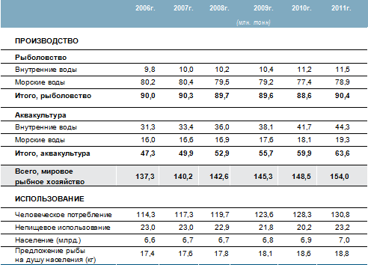
Производство и использование продукции рыболовства и аквакультуры в мире
Таблица 1

Slide 12
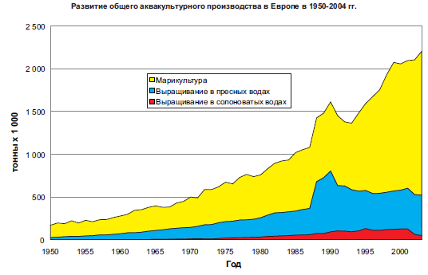
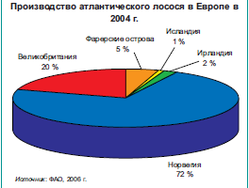
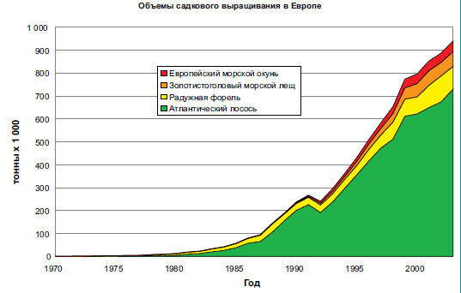
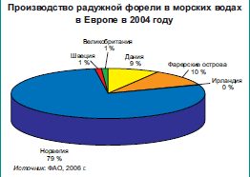

Slide 13
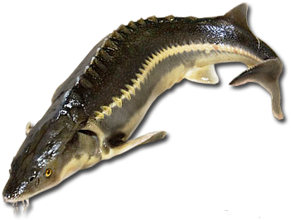
СССР
Русский осетр
1970г. 250 тыс. шт. молоди
1963г. 50 шт. молоди
1963г. 40 шт. молоди
1964г. 50 шт. молоди
1967г. 635 шт. молоди
Норвегия
Япония
Канада
ГДР

Slide 14
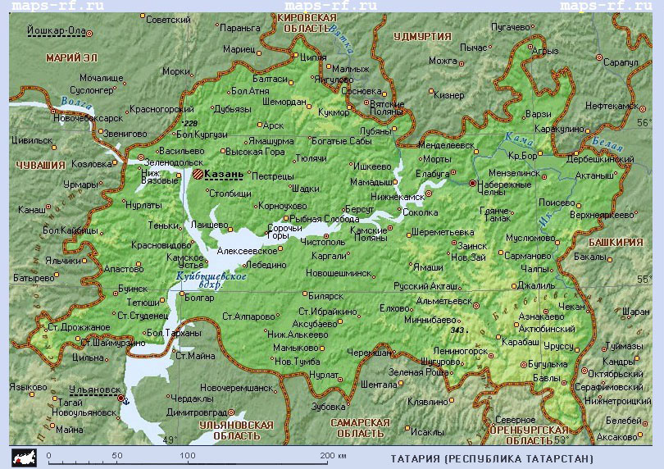
Регион Средней Волги богат водными ресурсами:
такие крупные реки, как Волга, Кама, их притоки: Вятка, Свияга, Меша, Шешма, Ик, Тойма, Иж, Степной Зай,
Куйбышевское и Нижнекамское водохранилища,
озера и мелиоративные водоемы комплексного назначения. Куйбышевское водохранилище – озеро-водохранилище - является крупнейшим в Европе –

Slide 15
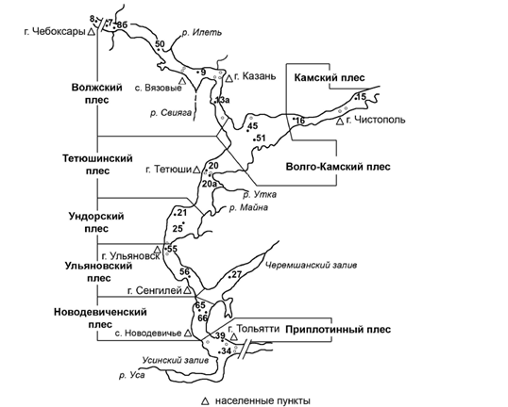
Куйбышевское водохранилище – озеро-водохранилище - является крупнейшим в Европе – 6450 км² .
общая емкость при НПУ -58 км³, а площадь 590 тыс.га.
Максимальные глубины в приплотинной части более 40 м, средние глубины - около 9 м.
Около 50% площади водохранилища находится в пределах Республики Татарстан, из которой около 20% приходится на площадь мелководий.

Slide 16
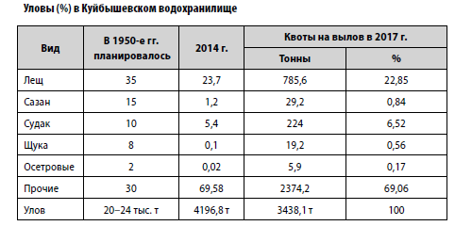
Природные популяции ценных видов рыб

Slide 17
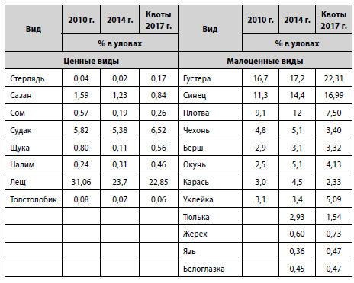
Необходимо направленное формирование ихтиофауны для улучшения качественного состава Природных популяций ценных видов рыб

Slide 18
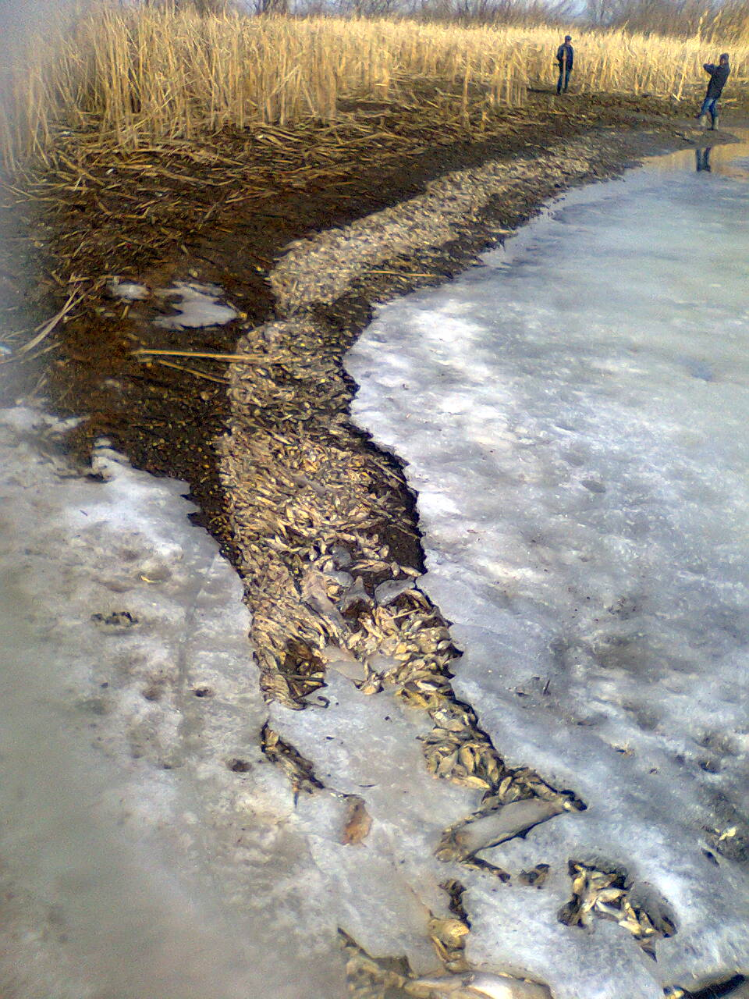
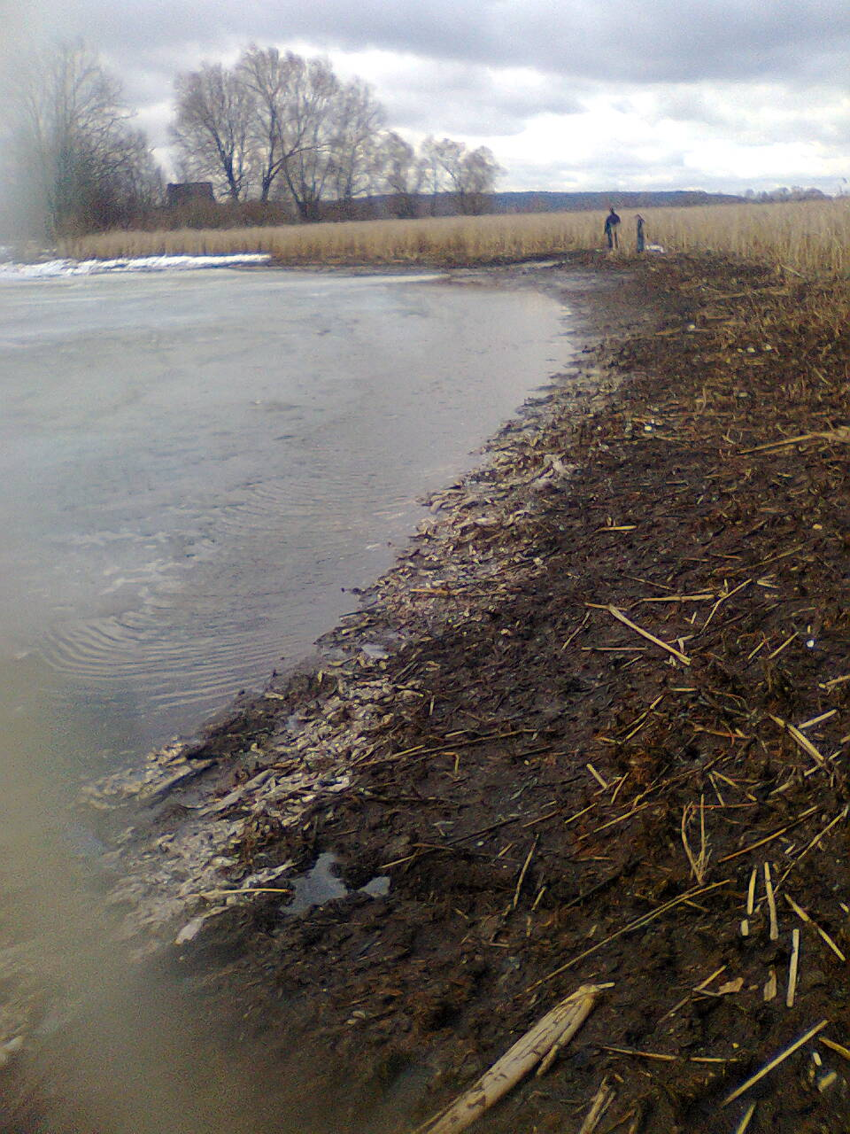
приоритетные направления
развития аквакультуры в Республике Татарстан:
При решении задач направленного формирования ихтиофауны необходима организация воспроизводства:
Стерляди
сазана
Судака
Щуки
Гибель рыбы в мелководных заливах Куйбышевского водохранилища в районе н.п. Займище весной 2017 г.

Slide 19
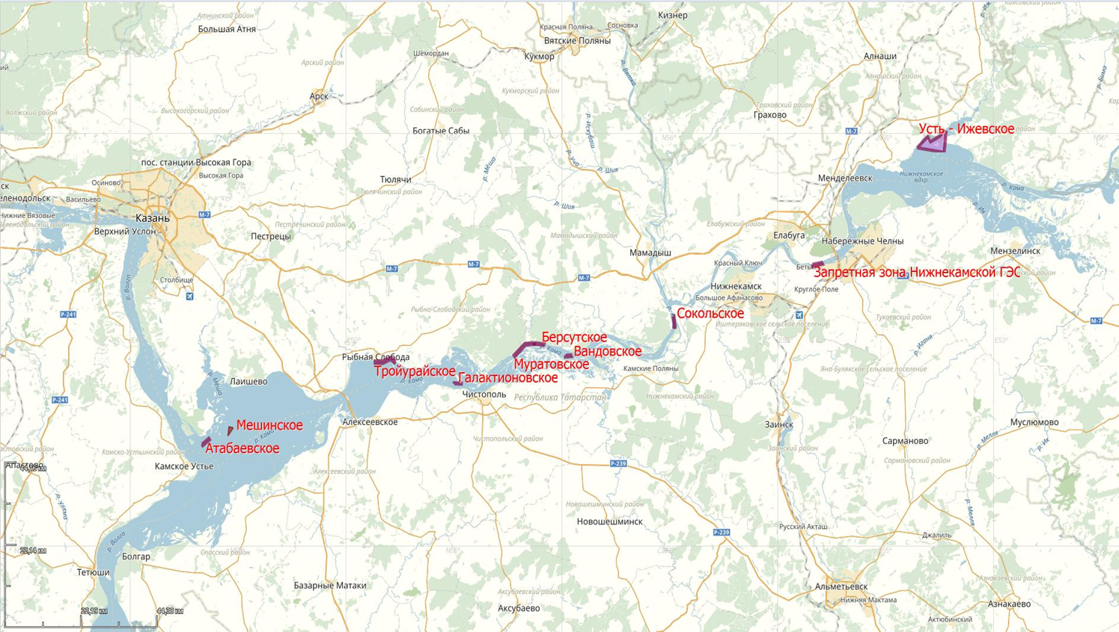
Нерестилища стерляди
Расположены в 7 муниципальных районах Республики Татарстан – общая площадь 1750 га

Slide 20
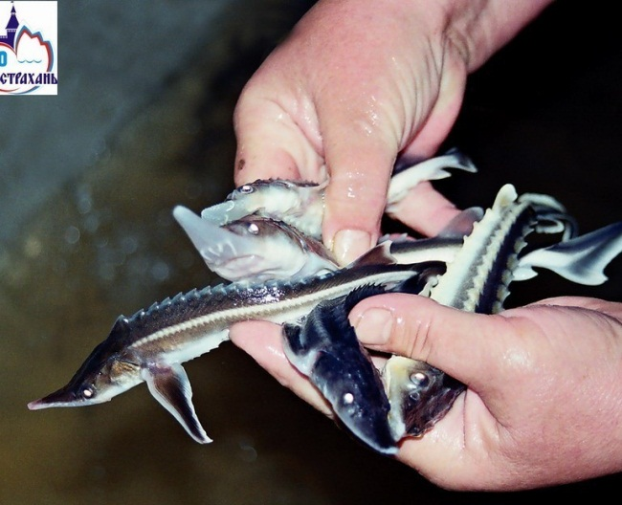
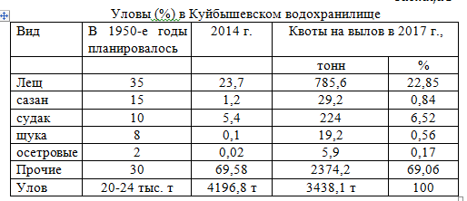
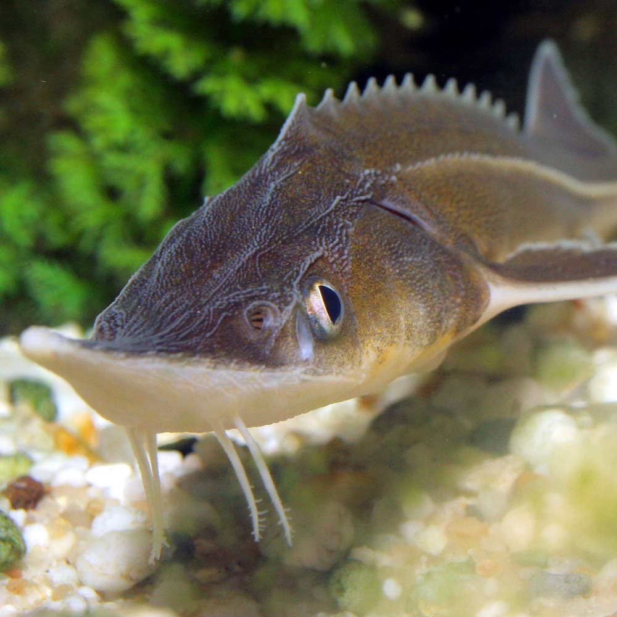
Куйбышевское водохранилище – озеро-водохранилище - является крупнейшим в Европе – 6450 км² , общая емкость при НПУ -58 км³, а площадь 590 тыс.га.
Около 50% площади водохранилища находится в пределах Республики Татарстан, из которой около 20% приходится на площадь мелководий.

Slide 21
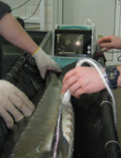
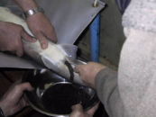
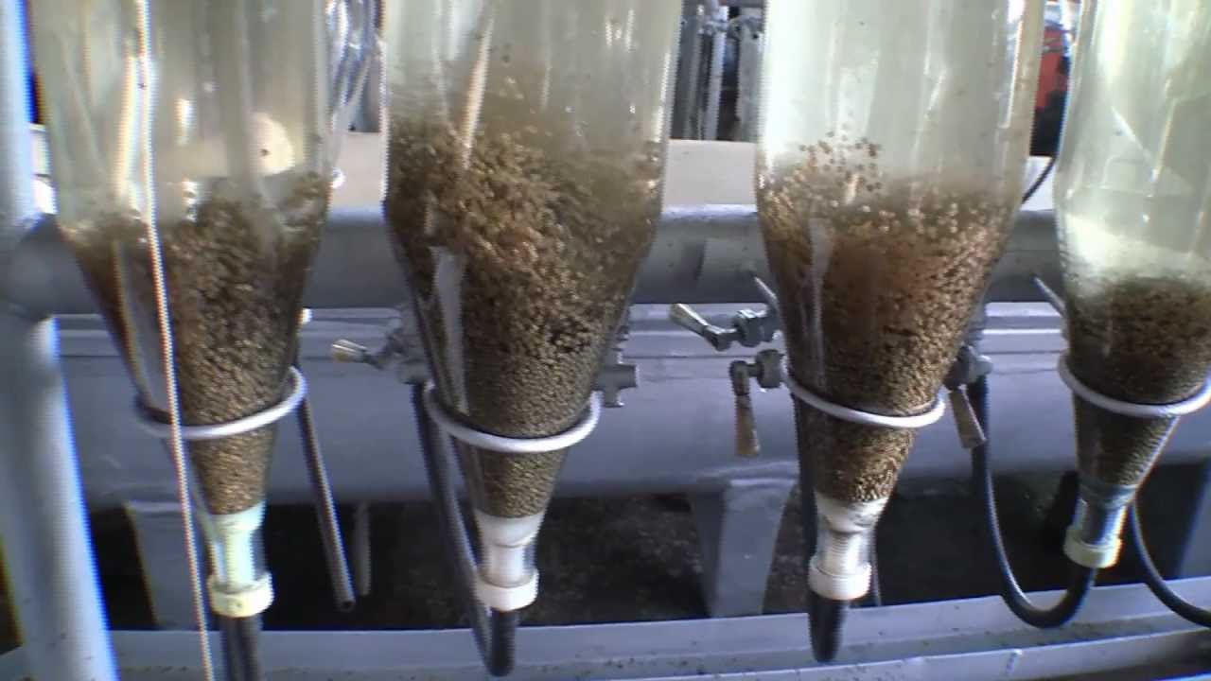
Стерлядь в рыбоводстве
Наиболее перспективным методом выращивания осетровых, в том числе и стерляди, являются использование УЗВ

Slide 22
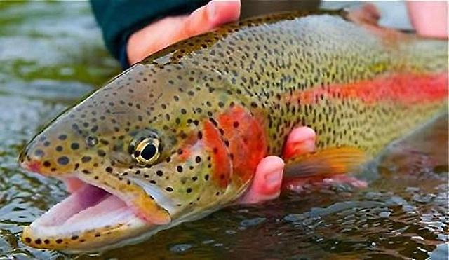
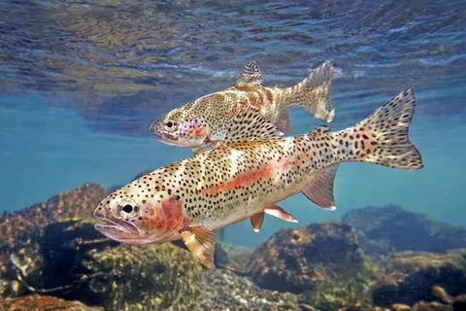

Slide 24
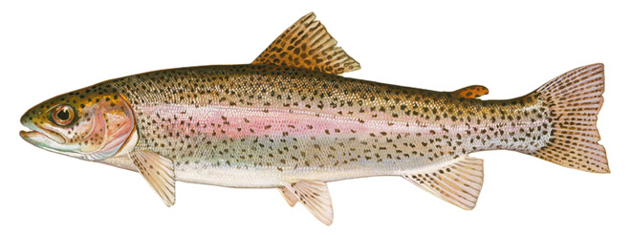
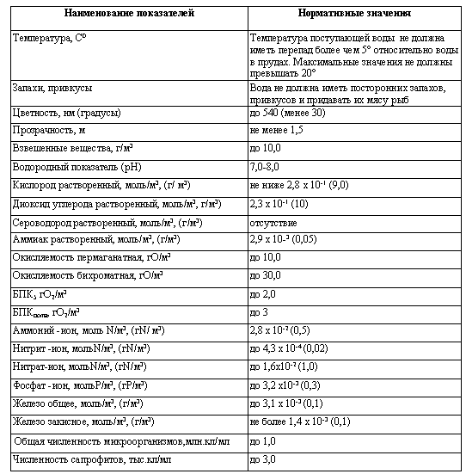
Характеристики воды, используемой в форелевом хозяйстве
Работа хозяйства в значительной сте­пени зависит от качества воды. Качество воды не должно от­личаться от представленных в табл. нор­мативов.
Общие требования к воде, поступающей в прудовые форелевые хозяйства (летние пруды) в РФ
Показатель | Величина
 | (Shelton, 1993) | ЕС директива 78/659/ EWG*
Концентрации кислорода | От 7 мг/л до полного насыщения | 5 мг/л > 9 мг/л
pH | 6,5-8,0 | 6,0-9,0
Общая щелочность по (СаСО₃), мг/л | 10-400 | -
Кальций, мг/л | 4-160 | -
Марганец, мг/л | 0-0,01 | -
Железо (общее), мг/л | 0-0,15 | -
Фосфор, мг/л | 0,01-3,0 | 0,2 мг/л
Нитраты , мг/л | 0-0,3 | Нитриты < 0,01 мг/л
Аммонийный азот, мг/л | - | <1,0
Цинк, мг/л | 0-0,05 | 0,3
Медь, мг/л | - | <0,04

Slide 25
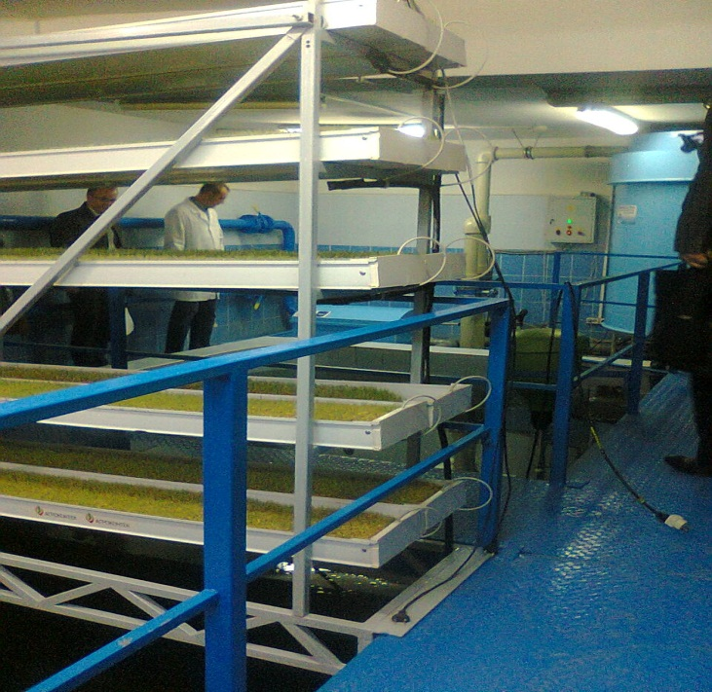
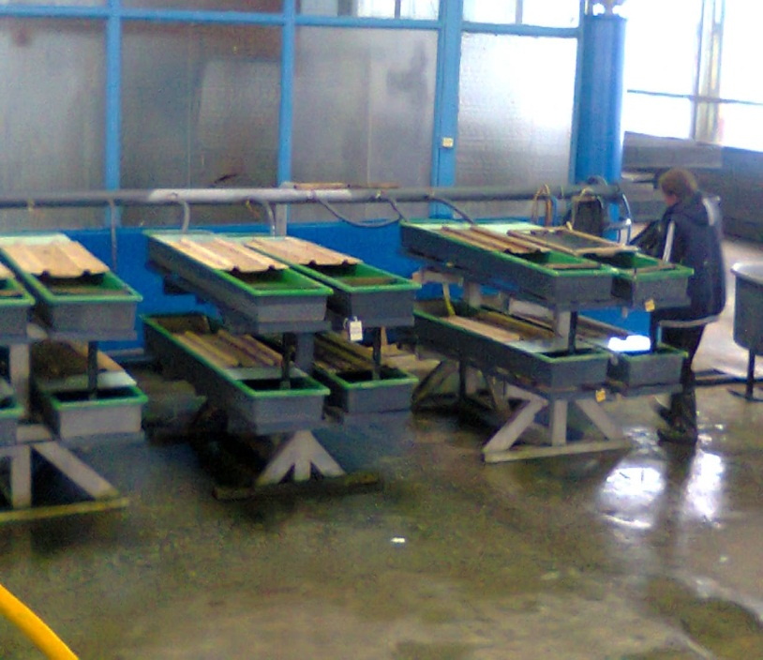
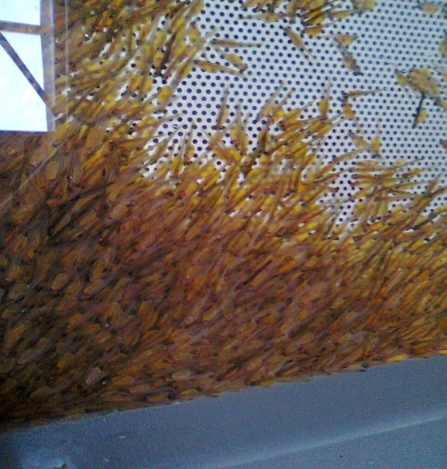
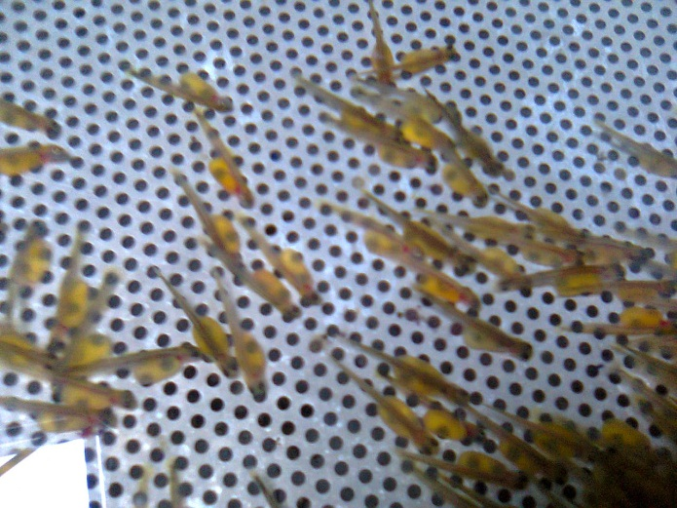
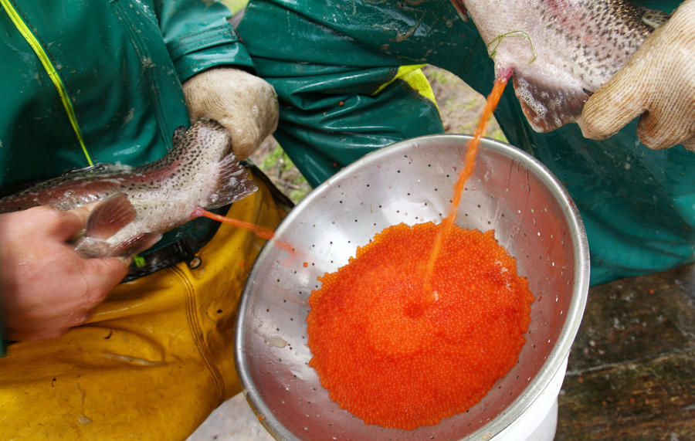
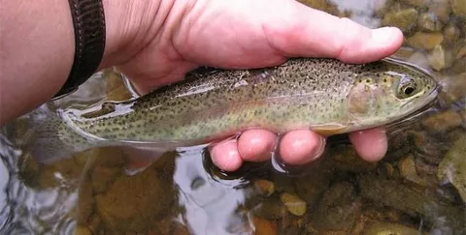
Среди наиболее приоритетных направлений
развития аквакультуры в Республике Татарстан -
Развитие товарного форелеводства и лососеводства
на базе УЗВ

Slide 26
Этапы развития мальков радужной форели
1-ый день после выклева | 4-ый день после выклева
14-ый день после выклева | 21-ый день после выклева.

Slide 27
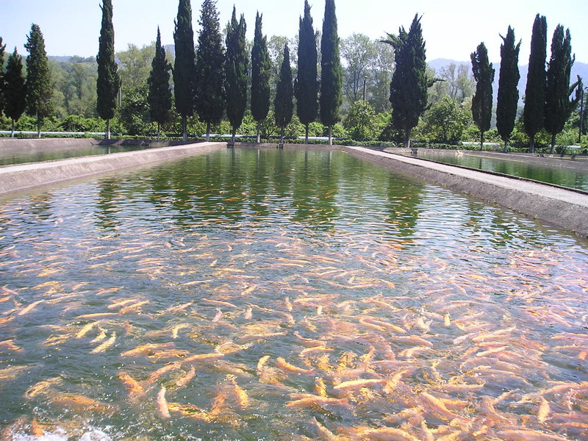

Slide 28
Авто УАЗ 8шт – 5 600 000 рублей
Снегоход Ямаха 8шт – 5 600 000 рублей
ИТОГО – 26 867 000рублей

Slide 29
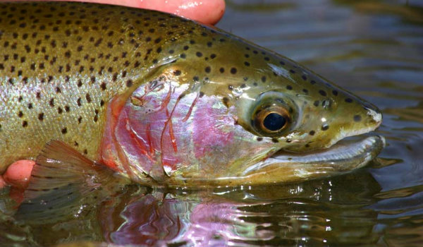
Спасибо за внимание
к проблемам водных биоресурсов

